Slide 1



¡BIENVENIDOS!
Semantic Web, Linked Data and Knowledge Graphs
Group05
Linked Data sobre la Calidad del Aire en Barcelona
Transformación, Enriquecimiento y Publicación en RDF

Slide 2
Índice Hands-On
Assignment-1
Seleccionar dataset y revisar requisitos tanto de los datos como de la aplicación.
Assignment-3
Limpiar y preparar los datos del CSV usando OpenRefine
Assignment-5
Enlazar nuestro RDF con otros datasets externos
Assignment-2
Primeros pasos del proceso de generación de Linked Data
Assignment-4
Transformar el dataset utilizando RML mappings, comprobando mediante consultas SPARQL

Slide 3
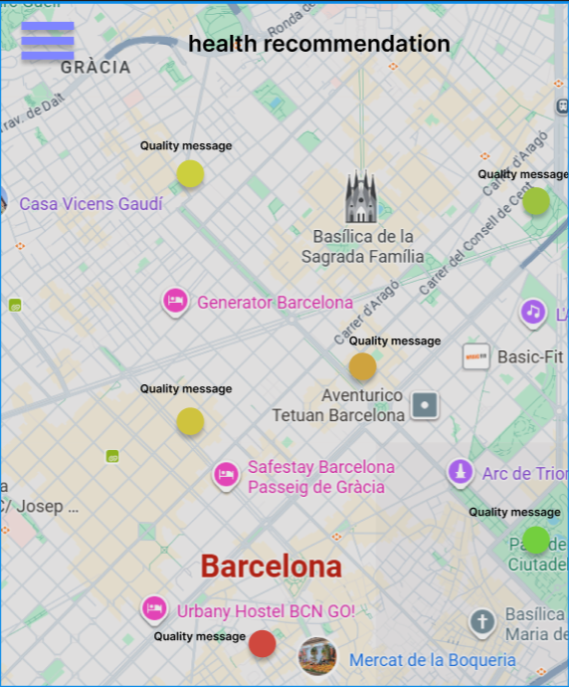
Hands-On – Assignment 1
1. Markdown -> README.md
3. datasetRequirements.html
4. applicationRequirements.html
2. CSV file
2018_06_Juny_qualitat_aire_BCN.csv es el dataset de calidad del aire de Barcelona (junio 2018)
Functional Requirements:
Mostrar índice de calidad del aire claro y entendible.
Indicar contaminante, estación y hora de medición.
Explicar umbrales sin tecnicismos.
Mapa con calidad del aire por zonas.
Enviar alertas cuando empeore la calidad del aire.
Non-Functional Requirements:
Localización opcional y control total de privacidad.
Configuración de alertas (frecuencia, sensibilidad, zonas).
Lenguaje claro, accesible y disponible en ES/EN.
Mostrar siempre fuente oficial y hora de actualización.
Requisito | ¿Se cumple?
R1 Smart City domain | ✔ Sí
R2 CSV | ✔ Sí
R3 Licencia abierta | ✔ Sí
R4 Enlazabilidad | ✔ Sí
R5 Documentación | ✔ Parcial
R6 Múltiples fuentes | ✖ No
5. selfAssessmentHandsOn1.md
n
Notes:
Requisito¿Se cumple?Comentario breve
R1 Smart City domain✔ SíEs un dataset de calidad del aire (medio ambiente urbano).
R2 CSV✔ SíEl dataset se proporciona en formato CSV.
R3 Licencia abierta✔ SíOpen Data BCN usa licencia abierta reutilizable.
R4 Enlazabilidad✔ SíTiene estaciones y localizaciones enlazables (GeoNames, DBpedia…).
R5 Documentación✔ ParcialHay documentación básica del dataset.
R6 Múltiples fuentes✖ NoProviene de una única fuente.

Slide 4
Hands-On – Assignment 2
1. analysis.html
2. BcnAirQuality.ttl
Licencia: El dataset y el proyecto se pueden publicar como Linked Data sin restricciones.
Análisis de dataset: Se explica todo el contenido del CSV columna por columna.
Estrategia de URIs: Se define cómo se nombrarán en RDF los elementos del dataset
http://airecalidadbcn.linkeddata.es/
http://airecalidadbcn.linkeddata.es/g05
http://airecalidadbcn.linkeddata.es/g05/ontology#
Prefijos y Ontología: owl:versionIRI <http://airecalidadbcn.linkeddata.es/g05/ontology#1.0.0>
Clases definidas: Distinct, Quality y Sample
Relaciones entre recursos: has_date_time, has_hash_code, has-value
Atributos numéricos: has_hour_03, has_value_03, has_hour_no2, has_value_no2, has_hour_pm10, has_value_pm10
3. BcnAirQualityExample.ttl
Representa un ejemplo del dataset usando nuestra ontología.
Define los contaminantes O3, NO2 y PM10.
Crea tres muestras reales con: estación, contaminante, valor numérico, fecha/hora ISO, unidad y comentario
Muestra cómo se conectan Station → Sample → Contaminant en RDF.
4. selfAssessmentHandsOn2.md
n
Notes:
Analysis.html: El documento explica la licencia del dataset, analiza el contenido completo del CSV y define cómo se construirán las URIs para la ontología y los datos RDF.

Slide 5
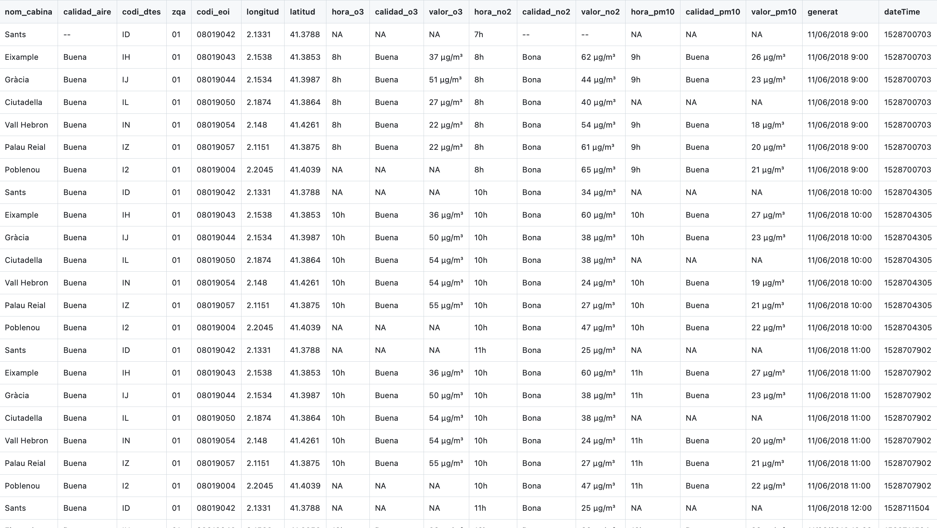
Hands-On – Assignment 3
1. openrefineOperations.json
2. 2018-06-Juny-qualitat-aire-BCN-updated.csv
Contiene todas las operaciones de limpieza y transformación realizadas.
Unificación de valores
Simplificación de nombres de distrito
Renombrado de columnas
Mediciones y unidades homogéneas
Eliminación de filas en las que faltaban datos
3. selfAssessmentHandsOn3.md

Slide 6
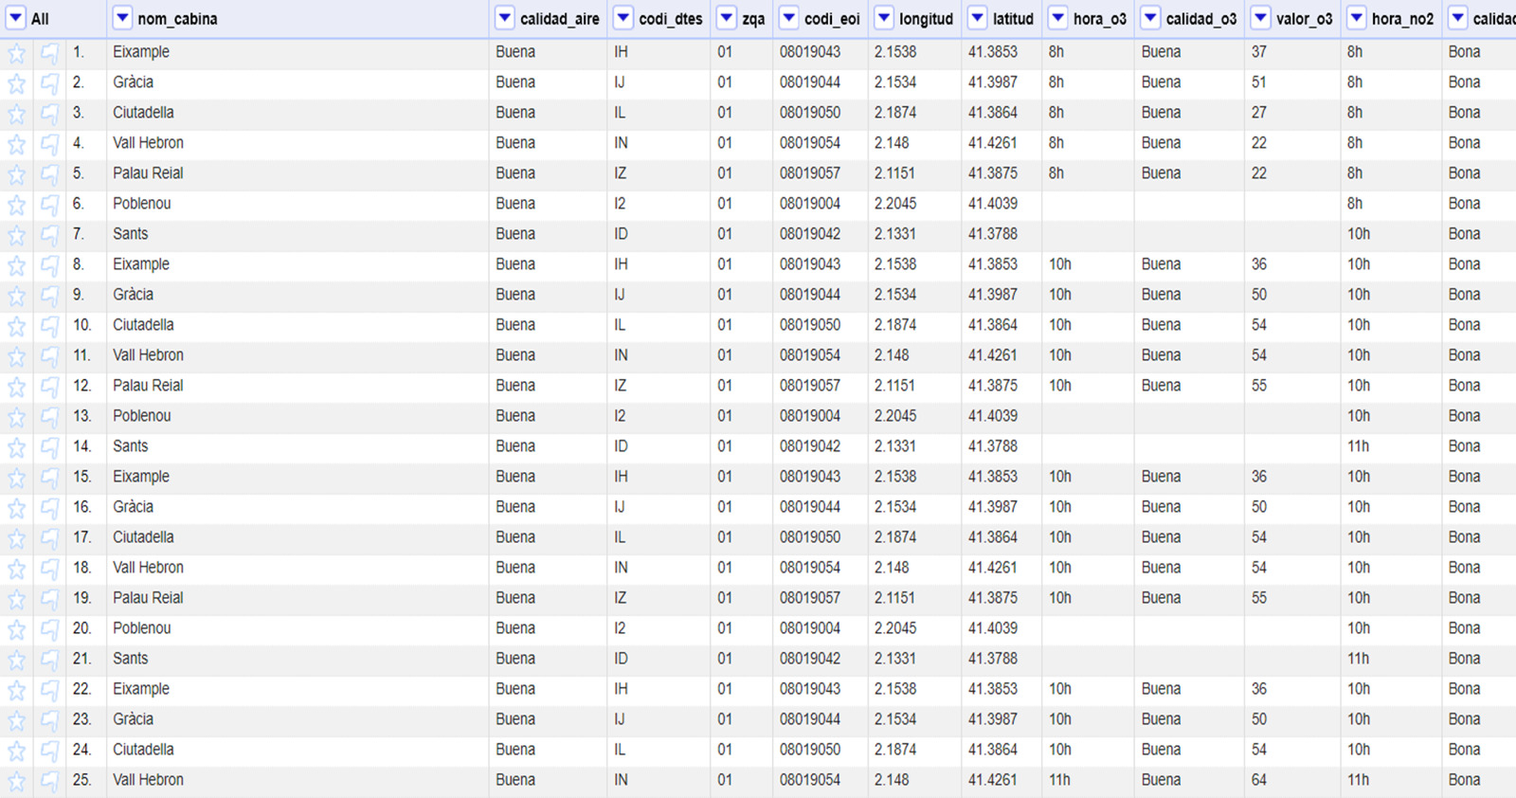
Hands-On – Assignment 3

Slide 7
Hands-On – Assignment 4
1. mappings.rml
3. res.ttl
2 Triples Maps: Station y Reading.
Station: genera URI con {codi_eoi} y añade nombre, código, latitud y longitud.
Reading: genera URI con {codi_eoi}/{generat} y añade valores de O3, NO2, PM10 y calidad.
Join Condition: relaciona cada lectura con su estación mediante ex:madeByStation.
Fuente: CSV limpio /csv/2018-06-Juny-qualitat-aire_BCN_nouds.csv.
res.ttl es el resultado final de haber convertido el CSV de calidad del aire en recursos RDF siguiendo los mappings
4. queries.spaqrl
Consultas SPARQL diseñadas para verificar que los datos RDF generados son correctos y que:
las estaciones existen y tienen etiquetas,
las lecturas están correctamente tipadas,
los valores numéricos se han transformado bien,
el enlace entre lectura <-> estación funciona
2. mappings.yml
El archivo .rml es el estándar formal de mappings, mientras que el archivo .yml es una versión simplificada para morph-kgc, menos universal.
5. selfAssessmentHandsOn4.md
n

Slide 8
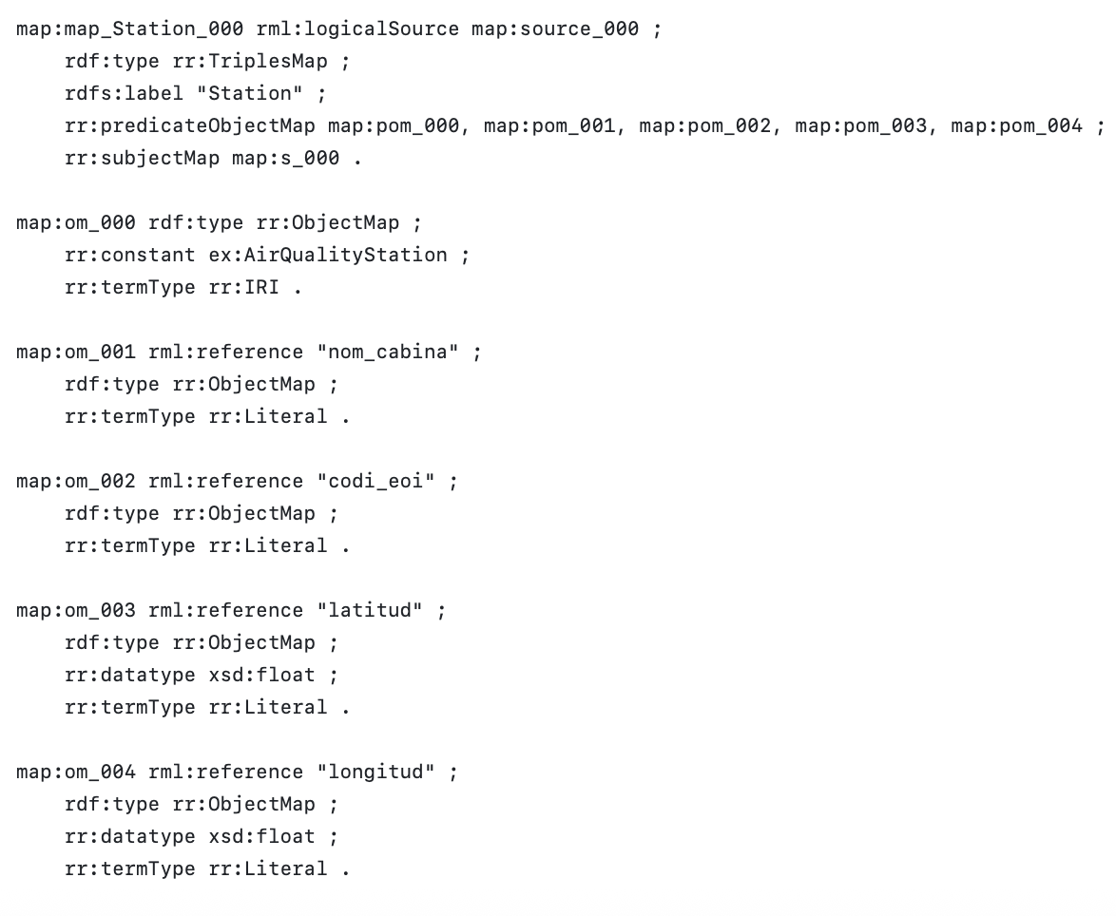
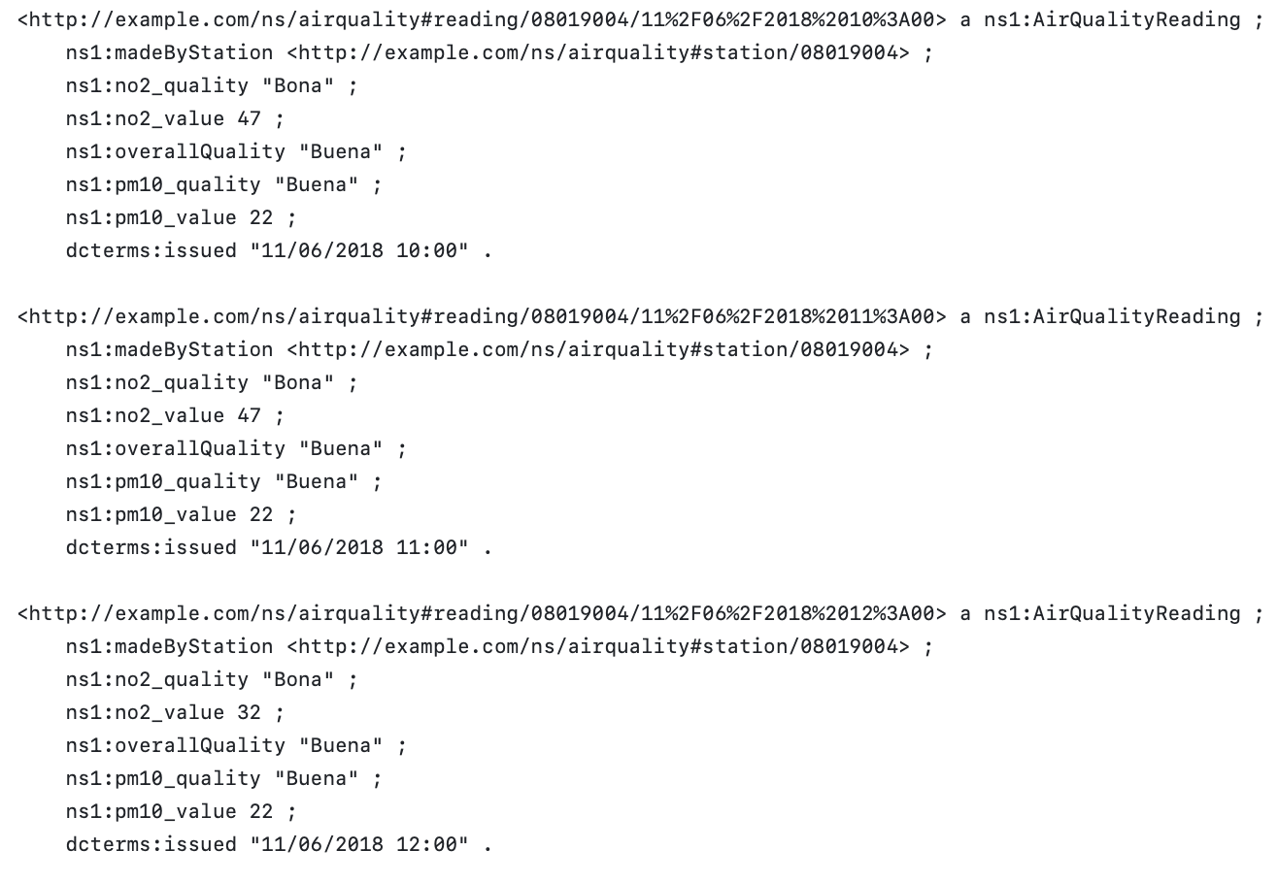
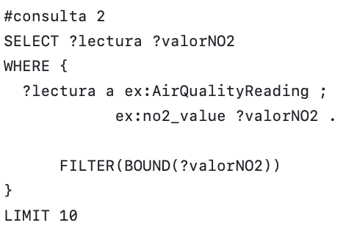
Hands-On – Assignment 4
mappings.rml
res.ttl
queries.spaqrl
n

Slide 9
Hands-On – Assignment 5
1. openrefine-with-links.json
3. mappings-with-links.rml
Uso de Wikidata Reconciliation Service
La reconciliación automática (op: core/recon)
Las validaciones manuales (op: core/recon-judge-similar-cells)
Los nuevos datos obtenidos en la reconciliación con Wikidata
la nueva estructura del CSV enriquecido
el linking entre estaciones y lecturas
el timestamp convertido desde epoch
tipos adecuados por cada atributo
2. 2018-06-Juny-qualitat-aire-BCN-updated-with-links.csv
4. res-with-links.ttl
Versión final del dataset lista para RDF Linked Data, que incluye:
Datos originales del dataset de calidad del aire
Datos externos obtenidos mediante reconciliación con Wikidata
Identificación de cada estación mediante su QID
Enriquecimiento semántico del dataset
Este archivo es el resultado final de la transformación RML después de:
limpiar los datos
reconciliarlos con Wikidata
actualizar el CSV
actualizar los mappings RML
generar RDF enlazado (Linked Data)

Slide 10
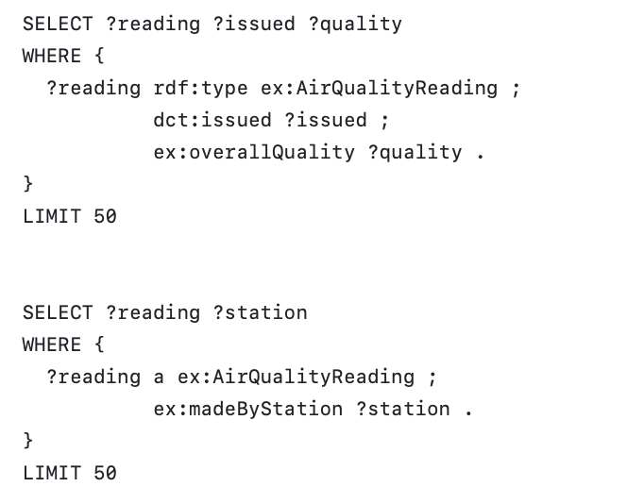
Hands-On – Assignment 5
5. queries-with-links.spaqrl
Incluye consultas para:
Verificar estaciones reconciliadas y su información geográfica.
Comprobar lecturas con su fecha, calidad y contaminantes.
Validar el enlace ex:madeByStation entre lecturas y estaciones.
Detectar lecturas sin estación (errores).
Analizar contaminantes O₃, NO₂ y PM10.
Obtener estadísticas del dataset enlazado.

Slide 11


¡ Muchas gracias!
Members of the group
Name; GitHub user Isabel Juárez Montalbán; isabel-jmontalban Félix García Taboada; Fenix1117 Shengye Huang Wu; OscarHd13 Alberto Buceta Coroba; BuceGithub Mohammad Tayem Abo Hadwa; Eltiradoor

